Slide 1



TIẾNG VIỆT 1

Slide 2

ÔN TẬP
VÀ KỂ CHUYỆN
BÀI
60
Đọc
1
đẹp
xếp
kịp
cúp
rãnh
ghềnh
đình
vách
chếch
đích
sáng
thẳng
vâng

Slide 3
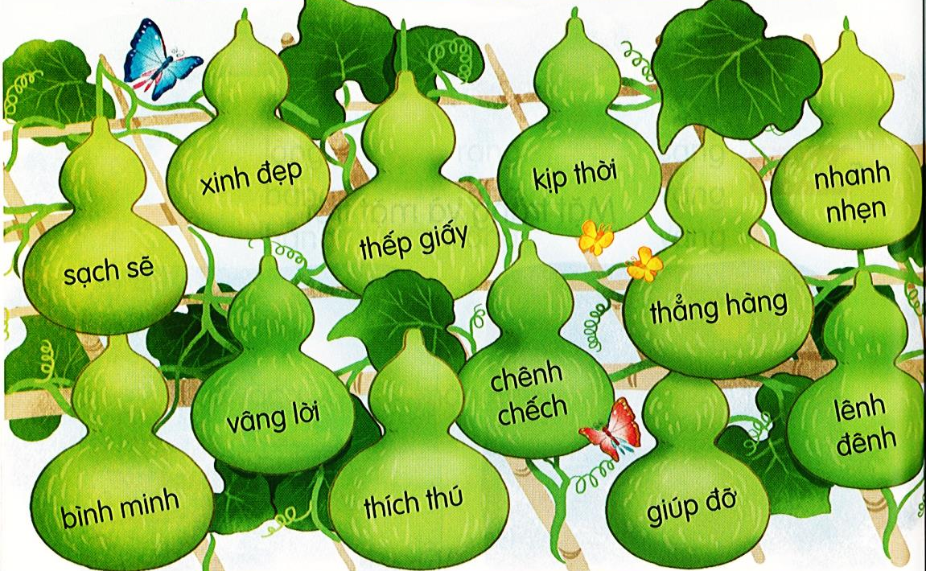

Slide 4

bình minh

Slide 5
Hà rất thích con gà bà cho. Sáng sáng, Hà dậy sớm chờ gà gáy ò ó o. Vậy mà mãi nó chẳng gáy. Một hôm, Hà tỉnh giấc nghe gà cục ta cục tác. Giờ Hà đã rõ vì sao con gà chẳng gáy.
1
2
3
4
5
Notes:
GV chú ý giải thích cho HS hiểu tác dụng của dấu ngoặc kép.

Slide 6
Hà rất thích con gà bà cho. Sáng sáng, Hà dậy sớm chờ gà gáy ò ó o. Vậy mà mãi nó chẳng gáy. Một hôm, Hà tỉnh giấc nghe gà cục ta cục tác. Giờ Hà đã rõ vì sao con gà chẳng gáy.
Bà cho Hà con gì?
Sáng sáng, Hà dậy sớm làm gì?
Vì sao con gà của Hà chẳng gáy?

Slide 7



Thư giãn nào!

Slide 8
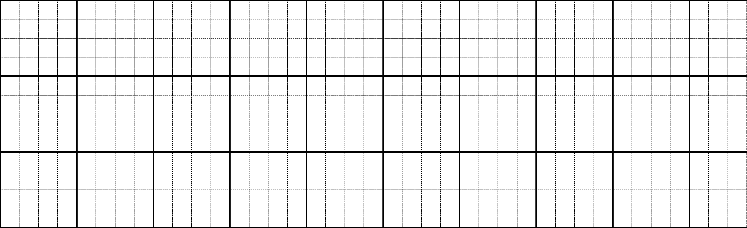
Viết
2
Em ω≥ vầng Ǉrăng sáng.
Notes:
Câu dài nên GV hướng dẫn viết bảng nhé

Slide 9
Em ω≥ vầng Ǉrăng sáng.
Notes:
Câu dài nên GV hướng dẫn viết bảng nhé

Slide 10
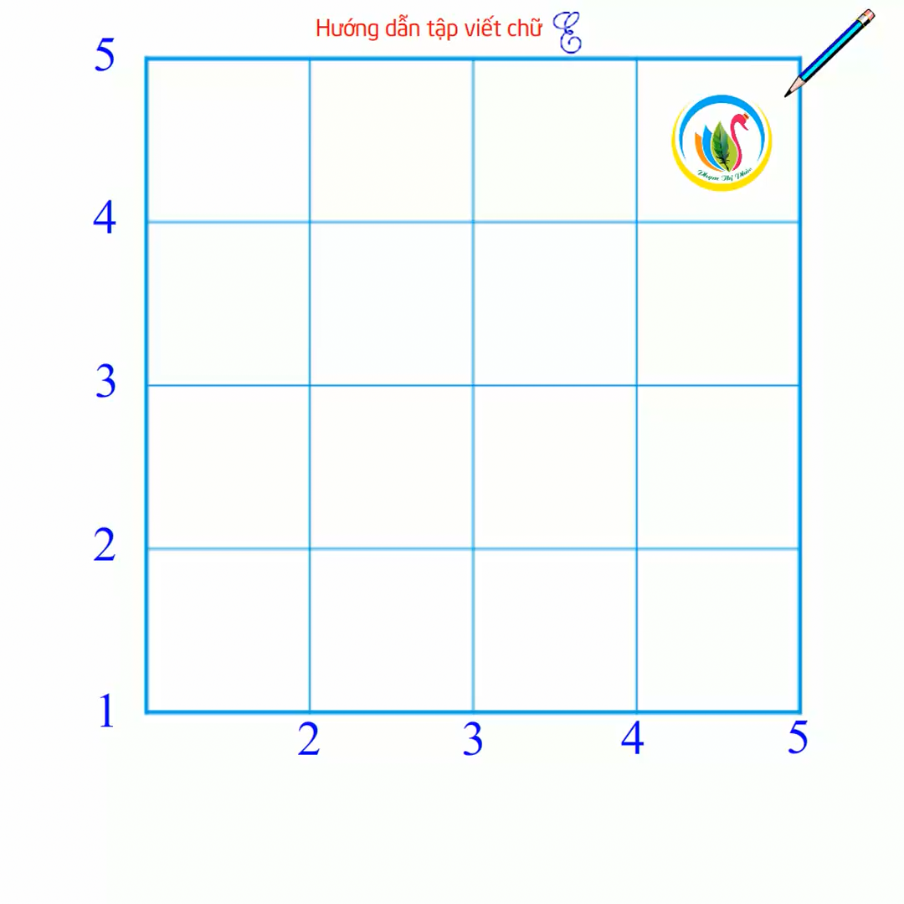

Slide 11
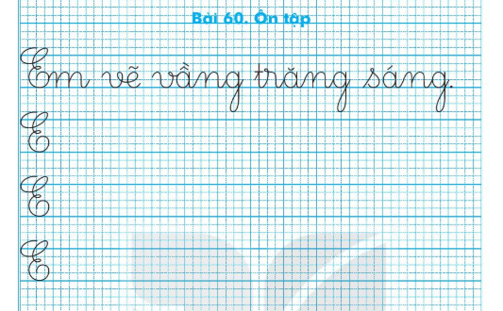
Viết vở
3

Slide 12
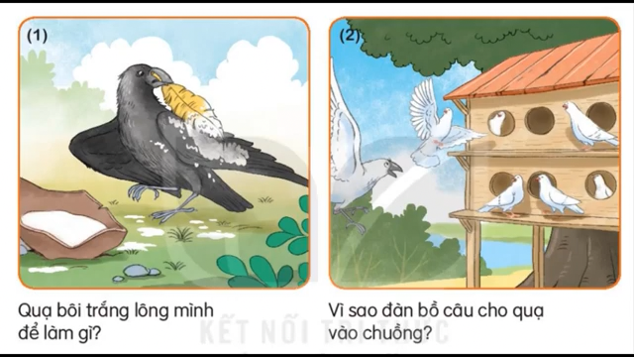
4
Kể chuyện

Slide 13
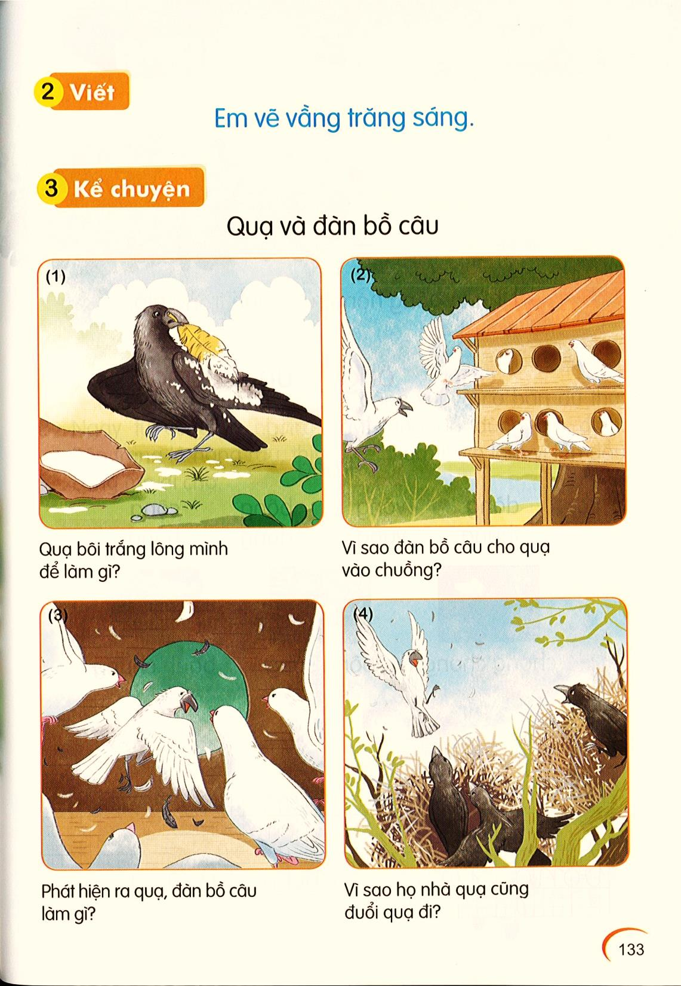
Quạ và đàn bồ câu

Slide 17

Quạ và đàn bồ câu

Slide 18

Bài học:
Không nên tham lam và lười biếng.
Notes:
Thầy cô có thể sửa, thêm thắt nội dung nếu thấy chưa phù hợp nhé!

Slide 19


Slide 20
Dặn dò

